Slide 1
本课件版权属广西中医药大学所有，仅作学习交流使用，不得用于商业用途。

Slide 3
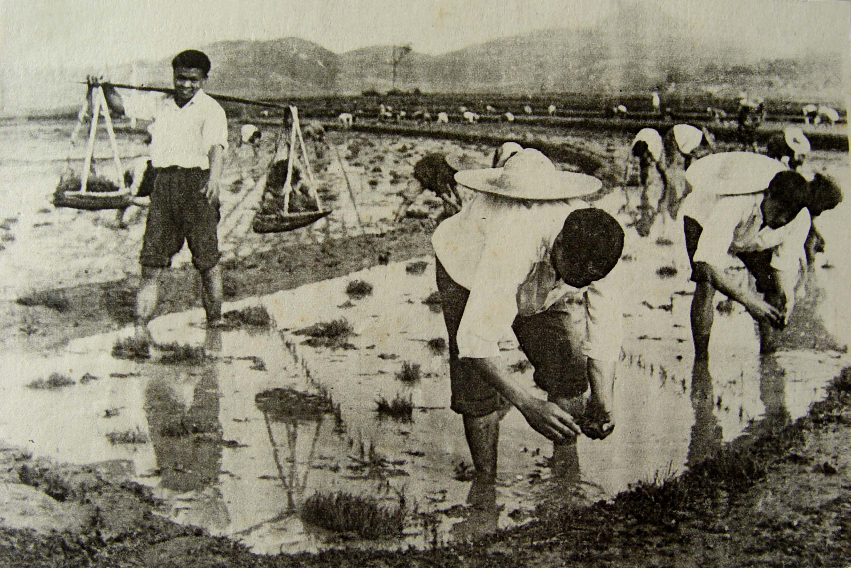
历史介绍
中医药大学发展史
广西中医药大学创建于1956年，其前身是1934年成立的广西省立南宁区医药研究所，是我国5个少数民族自治区中唯一独立建制的高等中医药院校。2012年3月经国家教育部批准正式更名为广西中医药大学，也是国家中西部基础能力建设高校及国家中医药管理局与广西壮族自治区共建高校。

Slide 4
1. 您的文字内容
2. 您的文字内容
3. 您的文字内容
4. 您的文字内容
5. 您的文字内容

Slide 5
  点击输入您的标题
1
  这里输入简单的文字概述这里输入简单文字概述简单的文字概述。这里输入简单的文字概述这里输入简单文字概述简单的文字概述

Slide 6

单击此处添加标题
学校以中医药学科为主，医、理、工、管等多学科协调发展，具有鲜明中医药、民族医药特色，产学研医紧密结合、对外交流合作优势突出，有仙葫、明秀2个校区，总占地面积1310.99亩。设有14个学院，3个直属公共教学部。有14所附属医院(其中直属附属医院3所，地方附属医院11所),1所附设中医学校，1家校办制药厂，1所独立学院。有重阳城老年公寓等一批在全国行业内有一定影响力的产学研基地和教学实践基地。

Slide 7
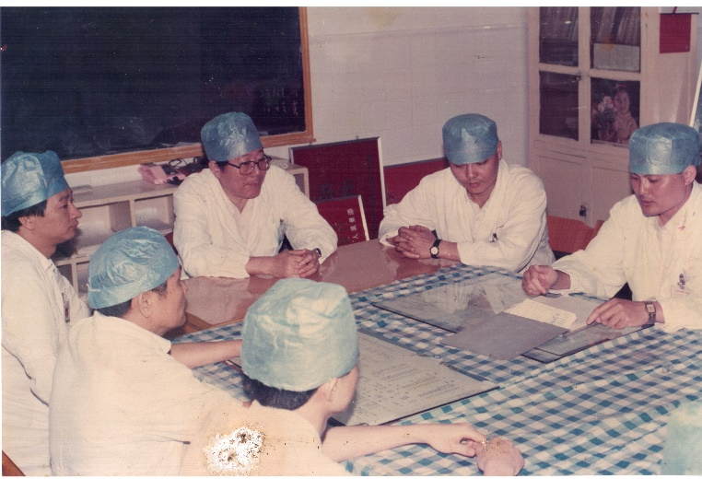
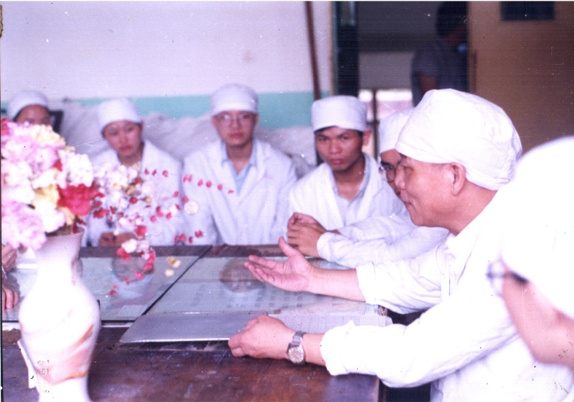
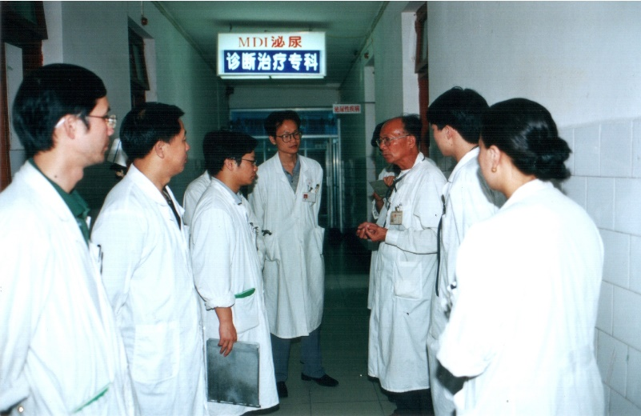
  点击输入您的标题
这里输入简单的文字概述这里输入简单文字概述这里输入简单的文字概述这里入简单的文字概述这里输入述简单的文字概述这里输入简单文字概述这里输入简单
标题一
标题二
标题三
这里输入简单的文字概述里输入简单文字概述这里简单
这里输入简单的文字概述里输入简单文字概述这里简单
这里输入简单的文字概述里输入简单文字概述这里简单

Slide 8
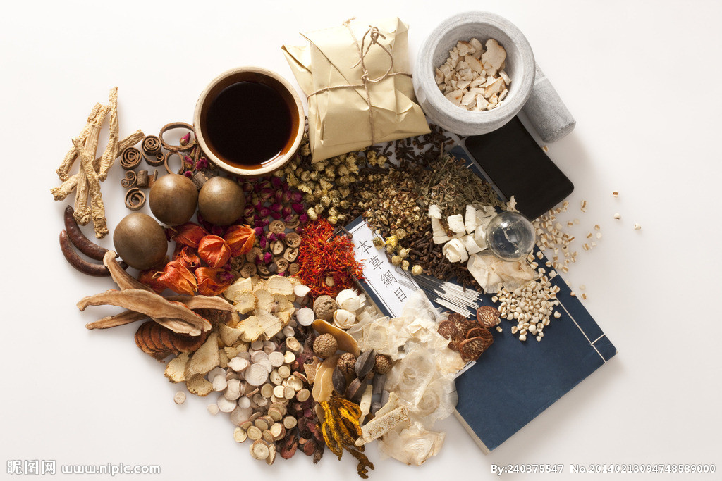
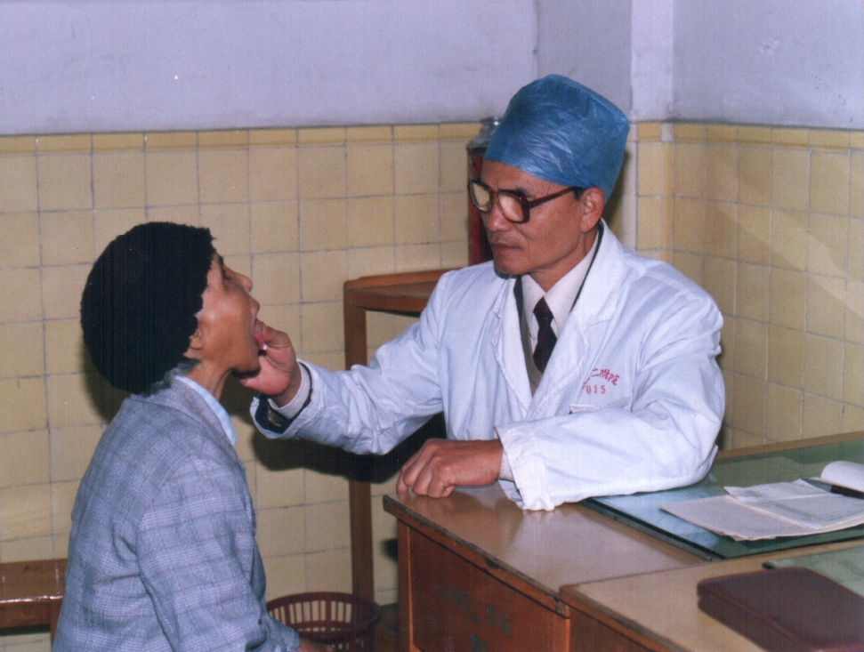
  点击输入您的标题
输入相关标题
这里输入简单的文字概述这里输入简单文字概述简单的文字概述这里输入简单的文字概述这里输入简单
输入相关标题
这里输入简单的文字概述这里输入简单文字概述简单的文字概述这里输入简单的文字概述这里输入简单

Slide 9
  点击输入您的标题
2
  这里输入简单的文字概述这里输入简单文字概述简单的文字概述。这里输入简单的文字概述这里输入简单文字概述简单的文字概述

Slide 10
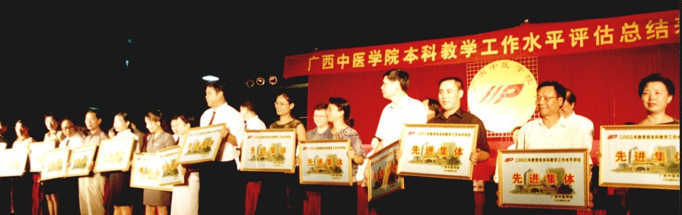
  点击输入您的标题
01
02
03
上面的图片可自行更换，动画效果不变，方法是对图片点右键->设置对象格式->填充->填充效果->图片，选择事先准备好的图片即可。
上面的图片可自行更换，动画效果不变，方法是对图片点右键->设置对象格式->填充->填充效果->图片，选择事先准备好的图片即可。
上面的图片可自行更换，动画效果不变，方法是对图片点右键->设置对象格式->填充->填充效果->图片，选择事先准备好的图片即可。

Slide 11

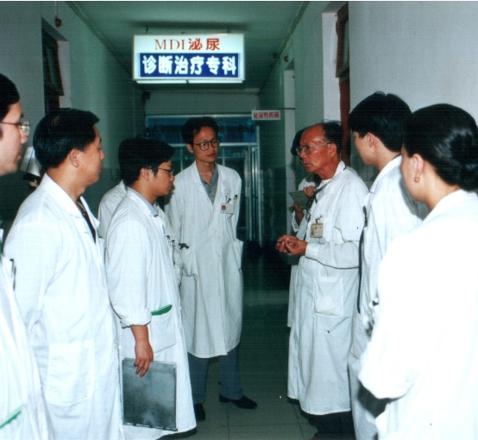


  点击输入您的标题
单击此处添加标题
您的内容打在这里，或者通过复制您的文本后，在此框中选择粘贴，并选择只保留文字。您的内容打在这里，或者通过复制您的文本后，在此框中
单击此处添加标题
您的内容打在这里，或者通过复制您的文本后，在此框中选择粘贴，并选择只保留文字。您的内容打在这里，或者通过复制您的文本后，在此框中
单击此处添加标题
您的内容打在这里，或者通过复制您的文本后，在此框中选择粘贴，并选择只保留文字。您的内容打在这里，或者通过复制您的文本后，在此框中
单击此处添加标题
您的内容打在这里，或者通过复制您的文本后，在此框中选择粘贴，并选择只保留文字。您的内容打在这里，或者通过复制您的文本后，在此框中

Slide 12
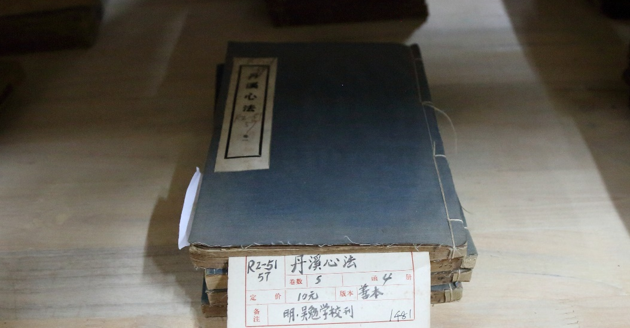
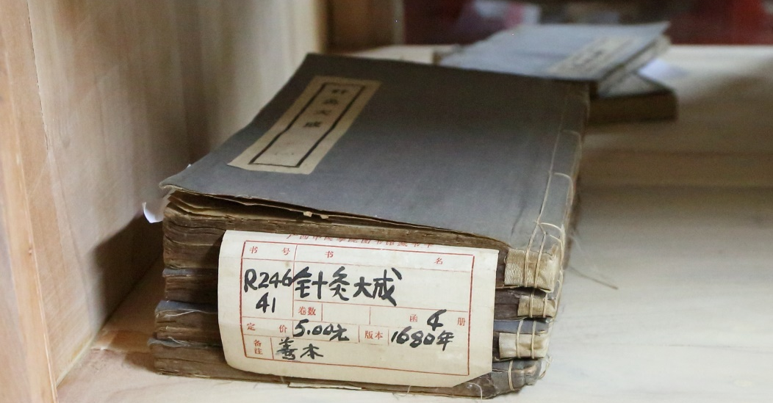
  点击输入您的标题
点击请替换文字内容
请替换文字内容，点击添加相关标题文字，修改文字内容，也可以直接复制你的内容到此。请替换文字内容，点击添加相关标题文字，修改文字内容，也可以直接复制你的内容到此。
点击请替换文字内容
请替换文字内容，点击添加相关标题文字，修改文字内容，也可以直接复制你的内容到此。请替换文字内容，点击添加相关标题文字，修改文字内容，也可以直接复制你的内容到此。

